Slide 1
AdVent Conseil & Formation
www.advent-formations.fr
contact@advent-formations.fr

Slide 2
Quelques chiffres (sources: DARES et ministère de l’Éducation nationale)
15 265 : Le nombre de dossiers examinés par un jury VAE pour l'année 2020. Ce chiffre a diminué de 15% en raison de la crise sanitaire. Cette baisse est même de 16% pour les diplômes délivrés dans le cadre de la VAE.
6/10 : Le nombre de dossiers qui visent l'obtention d'un diplôme de niveau supérieur (post-bac).
10 502 : Le nombre de validations complètes de certifications et de diplômes pour l’année 2020.
Au total, 15 265 personnes se sont présentées devant le jury de validation. Ceux qui n’ont pas reçu de validation totale n’ont pas vu leur dossier rejeté. En cas de validation partielle, le candidat a 5 ans pour valider les connaissances manquantes. 21 837 demandes avaient été jugées recevables en début de processus.
Les certifications concernent en priorité les formations du domaine sanitaire et social. Parmi les diplômes examinés en VAE en 2020, arrivent en tête le DEES - diplôme d'Etat d’éducateur spécialisé (dont le nombre de dossiers examinés grimpe chaque année) et le CAP Petite enfance, suivis du DE de moniteur éducateur et du BTS MUC. Ces quatre diplômes représentent 47% des candidatures !
Selon la dernière note d'information publiée par la Depp en décembre 2021, le CAP Accompagnant Educatif Petite enfance concentre plus de deux tiers de demandes VAE des CAP et le BP Coiffure représente trois quarts de celles de brevet professionnel.
Entre 6 et 12 mois : C’est le temps qu’il faut, normalement, pour boucler une démarche de VAE. C’est bien évidemment la constitution du dossier ou livret de validation qui demande le plus de temps. Principale difficulté : illustrer ses compétences par son expérience.

Slide 3
Données brutes AdVent Conseil & Formation (Extraction France VAE du 18/09/2023 au 15/09/2024)
Libellé | Nombre | Taux
Dossiers reçus | 105
Dossiers pris en charge (file active) | 58
Dossiers supprimés (hors-champ, changement AAP avant entretien DF) | 41
Dossiers en accompagnement terminé (dossiers facturés) | 33 | (57%)
Dossiers validés pour passage jury | 25 | (76%)
Dossiers en cours d’accompagnement (au 15/09/2024) | 13
Abandons après entretien de faisabilité | 06 | (5%)
Abandons après recevabilité du dossier de faisabilité | 01 | (0,95%)
Abandons à la demande du candidat | 04 | (3,80%)
Contacts injoignables | 16

Slide 4
Catégorie des diplômes demandés

Slide 5
Diplômes préparés
Titre professionnel Manager des unités marchandes – MUM
BTS Électrotechnique
Bac Professionnel Métiers de l'électricité et de ses environnements connectés – MELEC
Titre professionnel Secrétaire assistant médicosocial – TP SAMS
BTS Management commercial opérationnel – MCO
BUT Génie mécanique et productique : management du process industriel – GMP
Titre professionnel Conseiller de vente – CV
Diplôme d'Etat Aide-soignant - DEAS
Diplôme d'Etat Educateur spécialisé – DEES
Titre professionnel Gestionnaire comptable et fiscal – GCF
Diplôme d'Etat Educateur jeunes enfants – DEEJE
CAP Accompagnant éducatif petite enfance – AEPE
Diplôme d'Etat Accompagnant éducatif et social - DEAES
Diplôme d'Etat Assistant de service social – DEASS
Diplôme d'Etat Auxiliaire de puériculture - DEAP
Titre professionnel Conseiller de vente – CV
Titre professionnel Conseiller Commercial – CC
Certificat d'aptitude aux fonctions d'encadrement et de responsable d'unité d'intervention sociale - CAFERUIS
Brevet Professionnel de la Jeunesse de l'Education Populaire et du Sport spécialité éducateur sportif, mention activités physiques pour tous – BPJEPS
Bac Professionnel Métiers du commerce et de la vente - Option A : Animation et gestion de l'espace commercial - MCV
BUT Gestion administrative et commerciale des organisations : Management des activités culturelles, artistiques, sportives et de tourisme
Titre professionnel Technicien supérieur en méthodes et exploitation logistique - TSMEL
Bac Professionnel Boulanger pâtissier
BUT Techniques de commercialisation : marketing et management du point de vente- TC
BUT Gestion des entreprises et des administrations : gestion comptable, fiscale et financière - GEA
BTS Conception des produits industriels - CPI
Master Marketing, vente
Master Commerce et distribution
Titre professionnel Négociateur technico-commercial - NTC
CAP Equipier polyvalent du commerce - EPC
BTS Systèmes numériques option A : information, réseaux ; option B : électronique et communication - BTS Numérique
Licence professionnelle Métier de l'entreprenariat - Licence Pro Entreprenariat
Bac Professionnel Ouvrages du bâtiment option métallerie - OBM
Bac Professionnel Logistique
Bac Professionnel Accompagnement, soins et services à la personnes Option B : en structure – SALP
BTS Pilotage de procédés – PP
CAP Opérateur / opératrice logistique - OL

Slide 6
Diplômes du secteur sanitaire et social

Slide 7
Diplômes du secteur sanitaire et social

Slide 8
Diplômes du secteur commerce et vente

Slide 9
Diplômes Management / Logistique

Slide 10
Diplômes des métiers de bouche

Slide 11
Diplômes des secteurs techniques

Slide 12
42% est la proportion de démarches de validation débouchant sur une validation complète. Les réussites les plus fréquentes concernant les diplômes de niveau bac (40%). Il est plus rare, en revanche, de voir totalement validés des bac+5 qui demandent souvent un très grand nombre de connaissances. (sources: La DARES mais aussi le ministère de l’Education nationale)

Slide 13
Deux tiers des candidatures sont portées par des femmes. (sources: La DARES mais aussi le ministère de l’Education nationale)

Slide 14
20% est la proportion de demandeurs d’emploi parmi les candidats à la VAE. (sources: La DARES mais aussi le ministère de l’Education nationale)

Slide 15
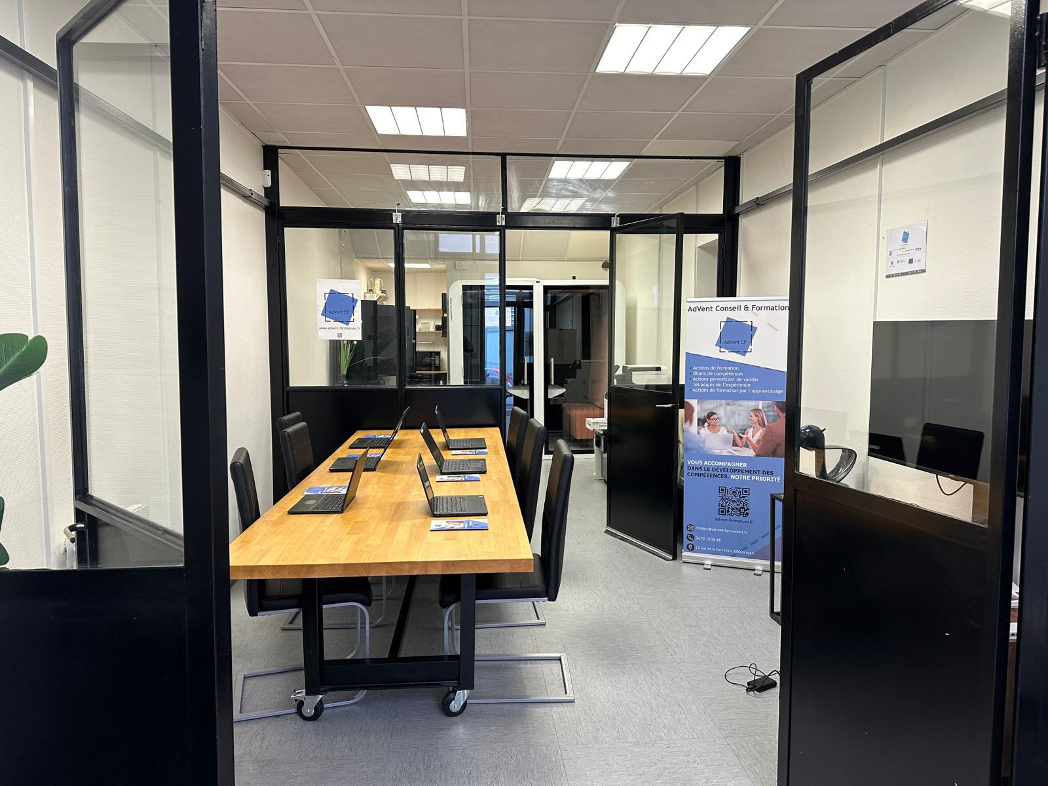
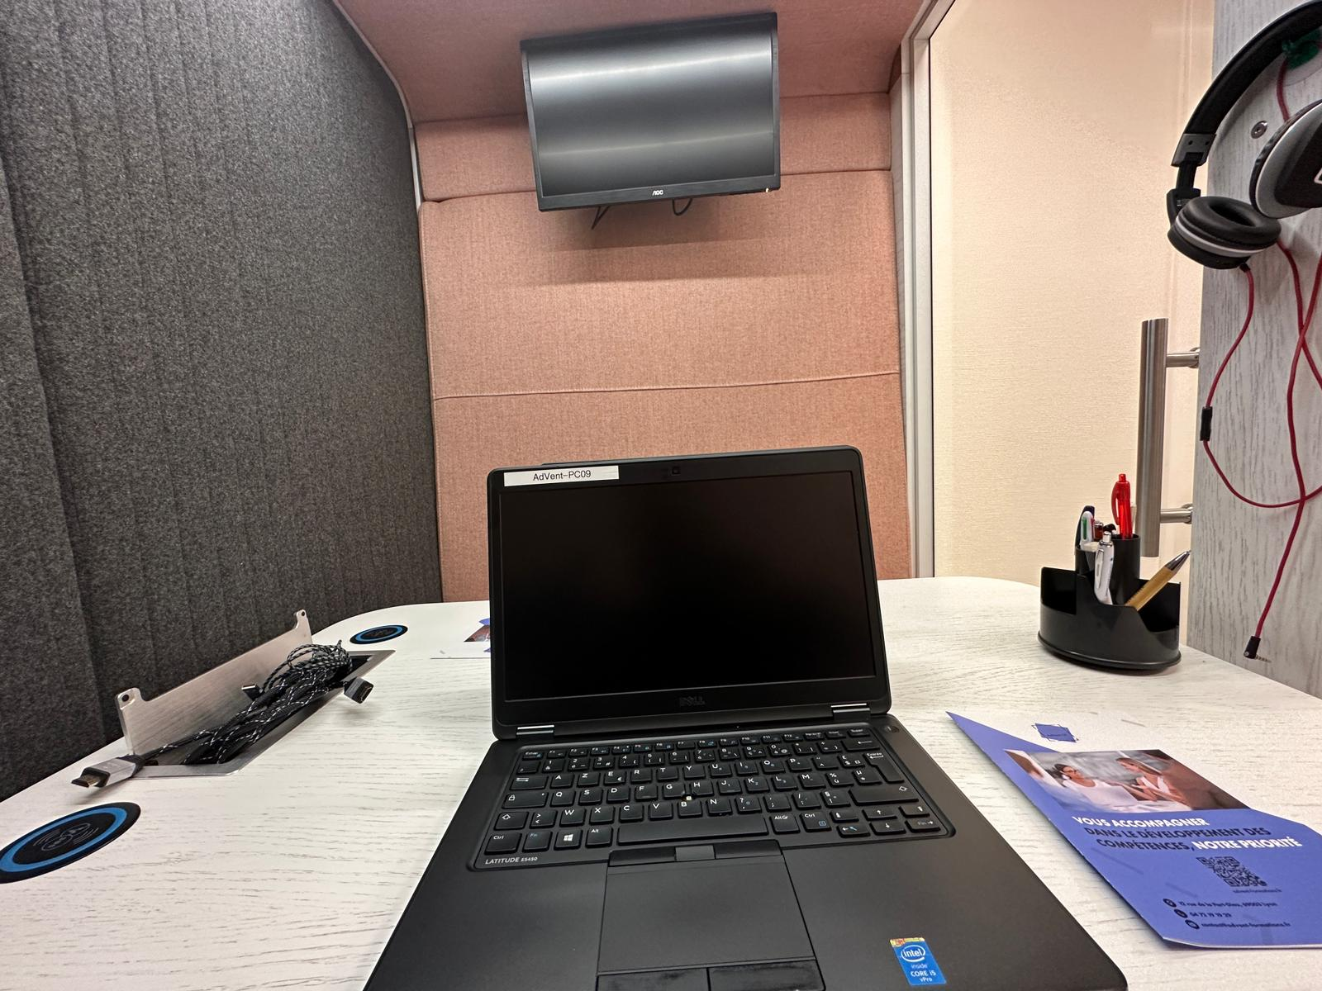
Accueil des candidats
AdVent Conseil & Formation réalise un accompagnement VAE exclusivement à distance, mais nous avons donné la possibilité à plusieurs candidats de se rendre sur notre point d’accueil situé au 48 rue Voltaire 69003 Lyon, soit pour signer les feuilles d’émargement, soit pour utiliser les PC mis à disposition afin d’optimiser leur recherche dans la rédaction du livret 2, ou plus généralement, pour rencontrer un consultant.

Slide 16
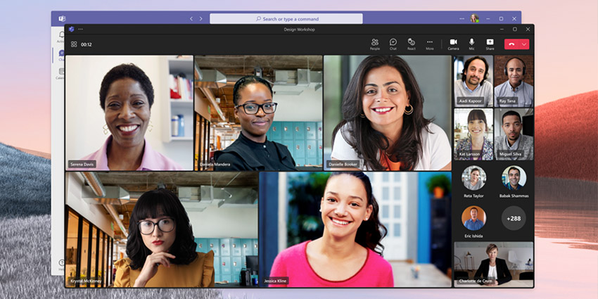
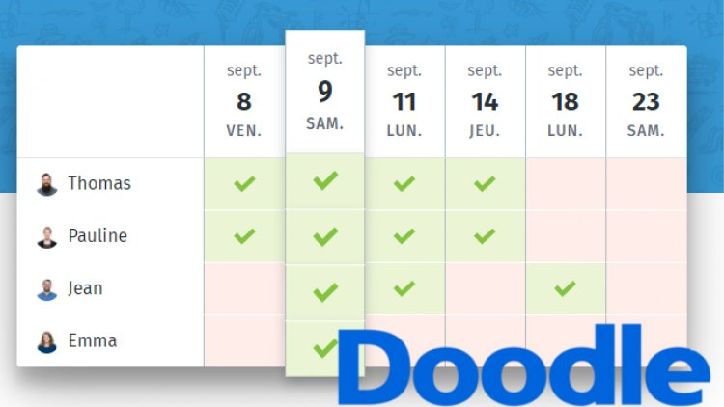
Les outils
Les outils mis à disposition des candidats et des consultants par AdVent Conseil & Formation pour réussir l’accompagnement à distance sont :
Doodle de Google pour la planification des rendez-vous
Oryzea de YMAG comme CRM pour le suivi et les ressources
Microsoft TEAMS pour la réalisation des entretiens à distance

Slide 17
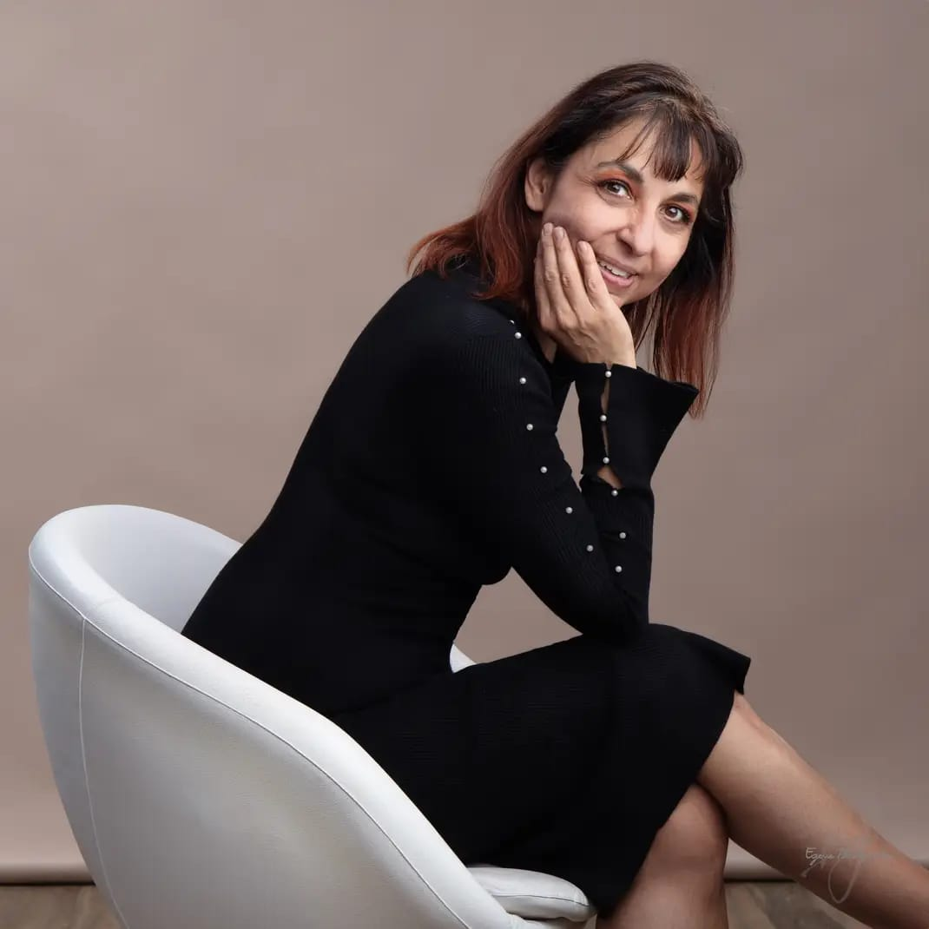
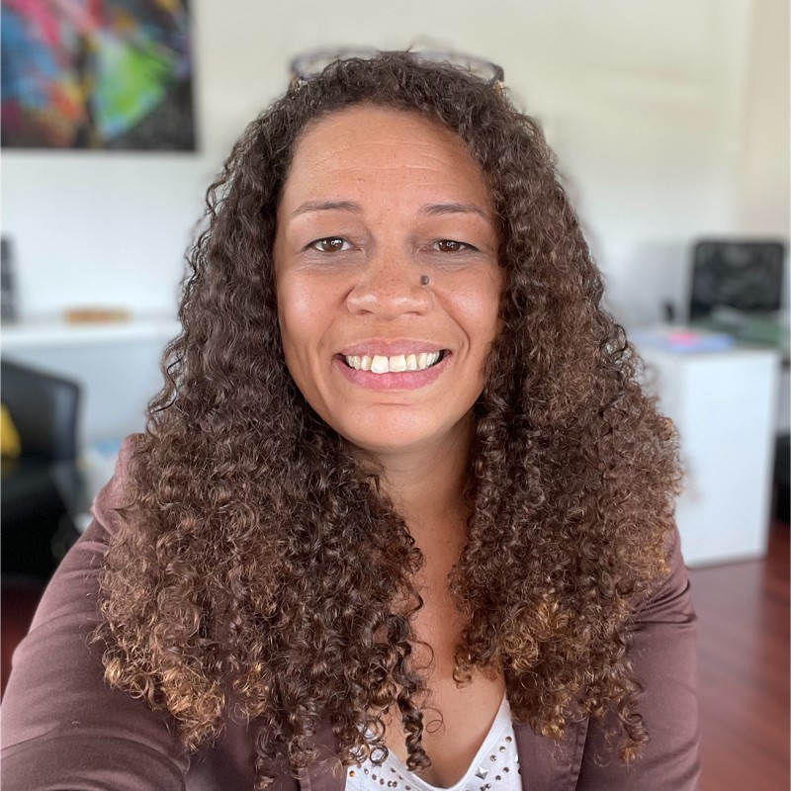
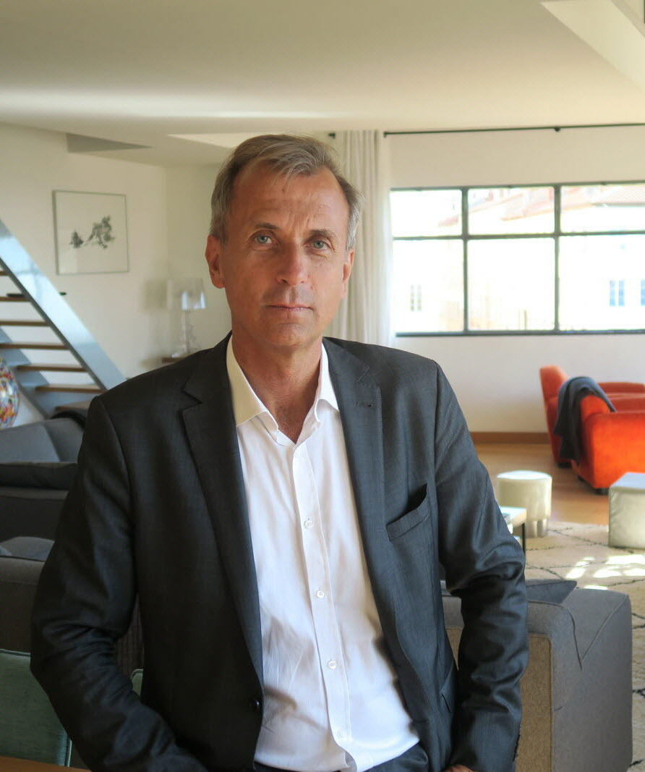
Les consultants
Sur cette première année 2023/2024, six consultants AdVent Conseil & Formation ont été mobilisés pour réaliser les entretiens de faisabilité et effectuer l’accompagnement des candidats.
Les outils modernes de travail à distance sont mis à disposition des consultants afin d’assurer un suivi optimisé, ils sont agiles et flexibles, notamment sur le planning, ainsi nous pouvons recevoir 7 jours 7 de 9h à 21h selon la disponibilité des candidats, c’est le plus que nous avons apporté.
Karine MARCHAND
karine.marchand@advent-formations.fr
Pacôme ADOM
Pacome.adom@advent-formations.fr
Ras-Verlaine DJENI
rvdjeni@advent-formations.fr
Stéphane BADOUX
stephane.badoux@advent-formations.fr
Sandra BYRD
sandra.byrd@advent-formations.fr
Cyril de GASQUET
administration@advent-formations.fr

Slide 18
AdVent Conseil & Formation
www.advent-formations.fr
contact@advent-formations.fr

